Slide 1

АНТИКРИЗОВІ СТРАТЕГІЧНІ ЗАХОДИ ПІДПРИЄМСТВА

Slide 2
В умовах сьогодення суть антикризового управління гостро постає, так як військовий стан, на даний момент, є основною причиною ймовірності банкрутства підприємств. Багато вітчизняних підприємств постраждали внаслідок ракетних обстрілів, від жорстоких дій в тимчасово окупованих територіях, вони були змушені або закритись, або тимчасово припинити діяльність.

Slide 3
Економіка країни значно погіршилась, підприємства впадають в кризу, що веде до ще більшого спаду економіки. Підприємства переглядають план дій на майбутнє та утримуються від необміркованих дій, аби не стояти на межі банкрутства. Зовнішні чинники наразі найбільше впливають на можливість розвитку підприємства та взагалі залишатись конкурентоздатними та рентабельними. Тому, важливість антикризового стратегічного планування доведена багатьма факторами

Slide 4
Сучасні виклики (військовий стан, дотримання карантинних умов спричинених корона вірусною хворобою) підприємство не має достатнього потенціалу для розвитку, та поступово входить в кризовий стан, погіршується тенденція отримання чистого прибутку, сфера фінансів та маркетингу страждає від кризи. Стан кризи насамперед непередбачуваний і тому допускати занурення підприємства в глибоку кризу є насамперед «вбивством» підприємства.
Варто зазначити, що найбільш ефективне антикризове управління є на ранньому етапі кризи, тому підприємствам потрібно регулярно проводити дослідження фінансового стану, економічної безпеки, конкурентний аналіз, проводити порівняння показників ефективності

Slide 5
На базі ТОВ «Бердичівський пивоварний завод» було проведено дослідження та побудова стратегічного плану в умовах кризи. Підприємство весь час активно вело свою господарську діяльність, було фінансово стійким. Під час військового стану та пандемії прибутковість підприємства значно знизилась, рентабельність впала понад 50%. Ціни на продукцію значно зросли та стали одними з найвищих на ринку на відміну від ситуації, яка склалася 2 роки тому .
Кількість точок збуту зменшилась внаслідок ускладнень транспортування, окупації територій та введення тимчасової заборони на продаж алкогольної продукції. Внаслідок кризи, яка склалася за рахунок зовнішніх факторів підприємству було запропоновано обрати захисну стратегію так як на даний час найважливіше це вистояти та мінімізувати збитки.

Slide 6
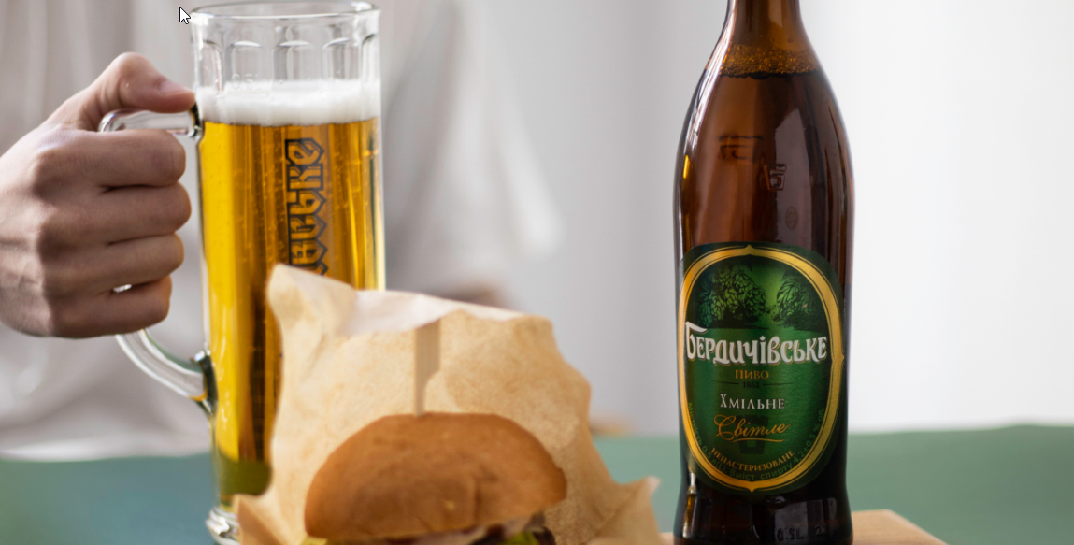
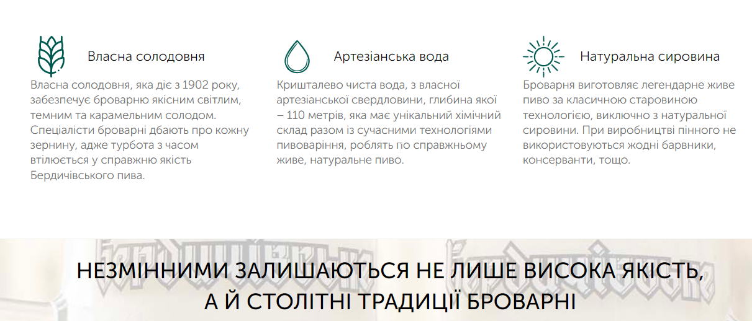
ТОВ «Бердичівський пивоварний завод» підприємство харчової промисловості України, зайняте у сфері виробництва та збуту продукції броварства, яке було засновано ще у далекому 1861 році.
З самого початку заснування, пивоварня виготовляє легендарне живе пиво за класичною старовиною технологією.
Завдяки 4 ступеням фільтрації, пиво не проходить процес пастеризації та в напій не додаються жодні консерванти - це, в свою чергу, забезпечує гарантовану якість та стійкість пива.

Slide 7
В цілях антикризового управління підприємству було запропоновано наступні заходи:
перегляд можливості зміни постачальник (так як рентабельність впала, ціни значно зросли);
пошук можливості додаткового фінансування (грантові кошти);
максимально заощадити адміністративні витрати;
закупівля генераторів для безперебійної роботи підприємства.

Slide 8
Вибор постачальника для ТОВ «Бердичівський пивоварний завод»
Особливістю вибору постачальника для ТОВ «Бердичівський пивоварний завод» є те, що підприємство має обмежений термін зберігання продукції 20-25 днів, тому потрібно якнайбільше скоротити терміни поставки.
Однозначно варто переглянути постачальника, так як ціни різко збільшились. Потрібно обрати постачальника, який буде постачати в терміни та якісну продукцію, так як від цього залежить якість, смак, попит продукції, підвішує прибуток підприємства. При зміні постачальника можна скоротити обсяги витрати, втримувати цінову політику на певному рівні та підвищити рентабельність підприємства.
Вибір постачальника варто робити на основі аналізу ринку постачальників продукції. Саме вибір оптимального постачальника є одним із основних заходів в системі антикризового управління для ТОВ «Бердичівський пивоварний завод».

Slide 9
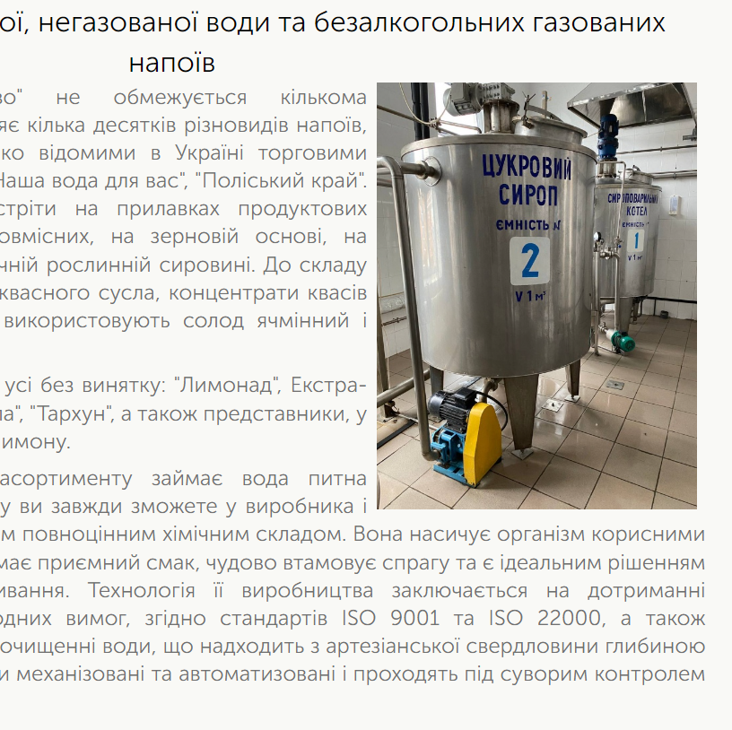
Підприємству рекомендовано переглянути можливість випуску безалкогольної продукції, з використанням власної артезіанської свердловина, приміщення для встановлення обладнання для безалкогольної продукції.

Slide 10
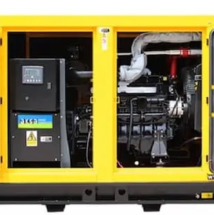
Задля подолання кризових негативних наслідків, такі як перебої з електрикою, підприємству було рекомендовано закупити генератори різної потужності задля налагодження системи виробництва та збуту продукції.

Slide 11
Багато європейських організацій, фондів активно допомагають українському бізнесу задля стабілізації української економіки, пропонується використовувати такі можливості отримати грантові кошти.

Slide 12
Запропоновані антикризові стратегічні заходи допоможуть стабілізувати та уникнути негативних наслідків від кризи спричиненої військовим станом.

Slide 13
Дякую за увагу!

